Slide 1
Vad är cancer - Deltagande pensionärsråd HSNG och HSNV tema cancer 15 mars 2022
Thomas Björk-Eriksson, verksamhetschef RCC Väst/ordförande i RPO Cancer, professor i onkologi, Sahlgrenska akademin, Göteborgs universitet.

Slide 2
Innehåll
Disposition
Vad är RCC?
Vad är cancer?
Cancer – begreppen tumör, benign och malign?
Hur uppkommer cancer?
Förklarande statistik om cancer.
Vad kan vi tillsammans göra för att undvika och förebygga att drabbas av cancer?
Vem har cancer – syns det alltid?
Drabbas alla av kroppens organ av cancer?
Går cancersjukdomen i arv?
Tidiga cancersymptom inklusive ”screening”
Screening
Diagnostik
Cancerbehandling inklusive standardiserade vårdförlopp
Diskussion

Slide 3
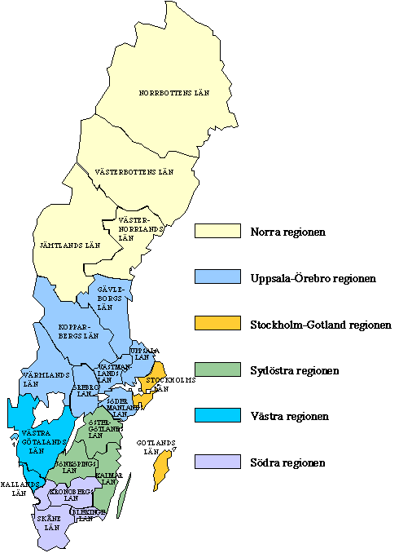
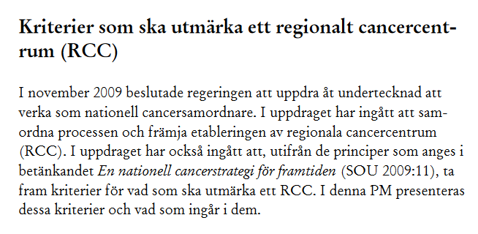
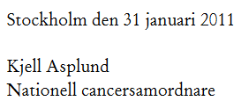
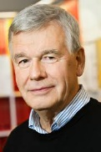
Regionala cancercentra och samverkan
En nationell cancerstrategi för framtiden, SOU 2009:11
RCC Mellansverige

Slide 4
Regionala cancercentra och samverkan
Fem övergripande mål för strategin
De är att
Minska risken för insjuknande,
Förbättra kvaliteten i omhändertagande av patienter med cancer,
Förlänga överlevnadstiden och förbättra livskvaliteten efter en cancerdiagnos,
Minska regionala skillnader i överlevnadstid efter en cancerdiagnos,
Minska skillnader mellan befolkningsgrupper i insjuknande och överlevnadstid.
En nationell cancerstrategi för framtiden, SOU 2009:11
RCC Mellansverige

Slide 5
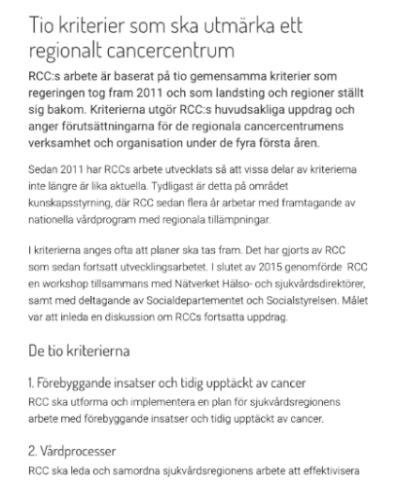
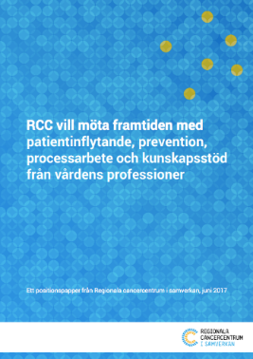
Tio kriterier utmärkande ett regionalt cancercentrum, 2011
Patientcentrerade kriterier
Prevention och tidig diagnostik
Vårdprocesser
Psykosocialt stöd
Patientens ställning i vården
Utbildning och kunskapsstyrning
Utbildning och kompetensförsörjning
Kunskapsstyrning
Klinisk cancerforskning och innovation
Organisation
Ledningsfunktion och RCC-samverkan samt uppföljning av cancervårdens kvalitet
Nivåstrukturering
Utvecklingsplan för cancervården i sjukvårdsregionen

Slide 6
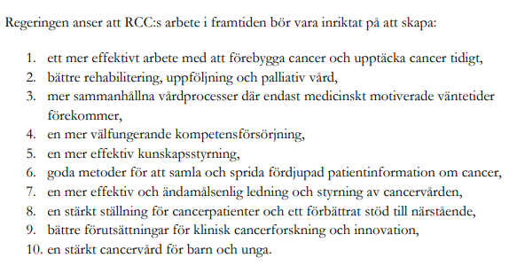
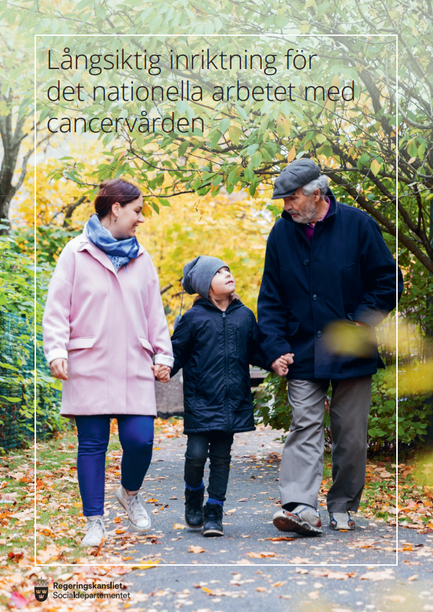
Tio kriterier och tio inriktningar utmärkande ett regionalt cancercentrum, 2011 och 2018
Långsiktig inriktning för det nationella arbetet med cancervården

Slide 7
Koncernkontoret, VGR Koncernstab hälso- och sjukvård

Slide 8
Regionalt cancercentrum väst
Hälso- och sjukvårdsdirektör
Jan Kilhamn
Regionala
processägare
Samverkansnämnden för västra sjukvårdsregionen
Styrgrupp
Marie Andreasson Röllgårdh
Patient- och
närståenderådet
Verksamhetschef
Thomas Björk-Eriksson
Kommunikatörer (KEX)
Samordnare
Medicinsk rådgivare
Enhet
Vårdutveckling
Anna Karevi Verdoes
Enhet
Statistik
Katrín Gunnarsdóttir
Enhet
IT
Alexander Börjesson
Enhet
Registerkoordination/ kanslistöd
Charlotta Briggman
FoUU-grupp
Caroline Olsson

Slide 10
Vad är cancer?
Ordet cancers ursprung som definition för sjukdomsgruppen daterar sig till runt år 400 f.Kr. då Hippokrates (”läkekonstens fader”) började använda det grekiska ordet som betyder krabba eller kräfta.

Slide 11
Vad är cancer?
Cancer är ett samlingsnamn för cirka 200 olika sjukdomar, som i sin tur delas in i flera olika undergrupper.
Alla cancersjukdomar har det gemensamt att celler på någon plats i kroppen har börjat dela sig och växa okontrollerat.

Slide 12
Är cancer och tumör samma sak?
En tumör kan vara godartad, ”benign”, ”elakartad = malign”.
En tumör betyder egentlige bara en ”svullnad”.
En cancertumör är alltid elakartad = malign.

Slide 13
Hur uppstår cancer?
En cancercell uppstår genom att ett antal skador uppkommer i cellens arvsmassa (DNA). Man brukar anse att minst 5-10 allvarliga skador behövs.
Oftast reparerar kroppen själv uppkomna skador i cellen.
Skadorna blir då inte bestående och en cancercell utvecklas inte men ibland fungerar inte denna kontroll och då finns risk för utveckling av cancer.

Slide 14
Hur uppstår cancer?
Den ”nyblivna” cancercellen mister den friska cellens egenskaper att veta när det är dags att dö och lämna plats för nya och friska celler.
Detta resulterar i att cancerceller ansamlas, nya blodkärl bildas och en tumör elakartad tumör utvecklas.
I vår kropp finns dessutom olika ”kontrollgener” som kan bidra både till eller förhindra uppkomst av skador i arvsmassan. Dessa gener ser olika ut från människa till människa.

Slide 15
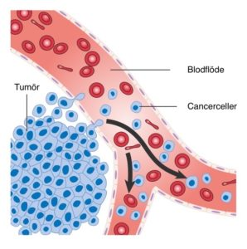
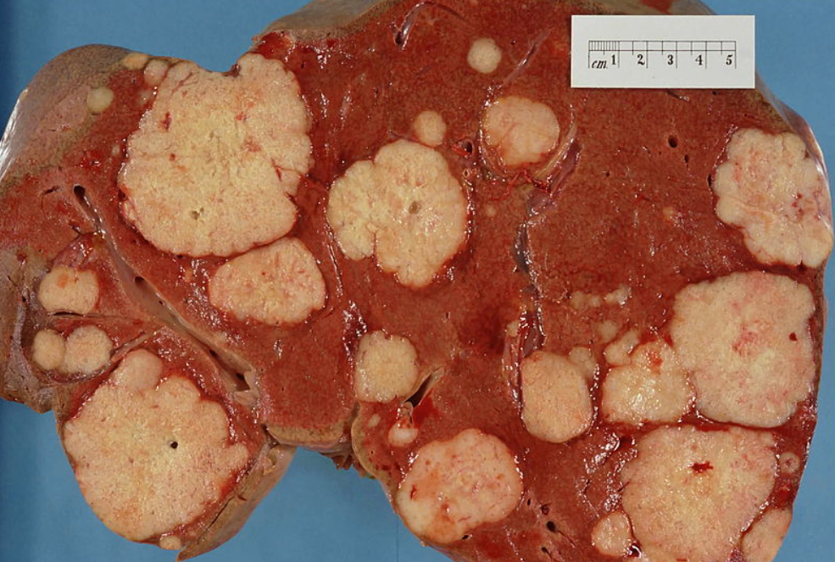

Slide 16
Statistik om cancer
Incidens - Risken att insjukna ökar med stigande ålder. För personer 75 år och yngre är det 31,7 procent av männen och 28,4 procent av kvinnorna som har eller har haft en cancersjukdom.
Prevalens - är ett mått på det antal personer i befolkningen som har eller har haft en cancersjukdom vid en viss tidpunkt.
Överlevnad - På ett generellt plan har överlevnaden i cancer ökat. Särskilt inom vissa områden har det skett mycket stora framsteg tack vare att forskningen har gått framåt. Cancersjukdomar som för några decennier sedan oftast innebar död inom några år har i dag en god prognos. Livskvalitet och cancerrehabilitering är nu i fokus!

Slide 17
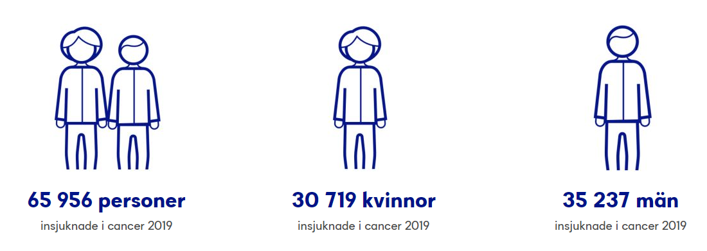

Slide 18
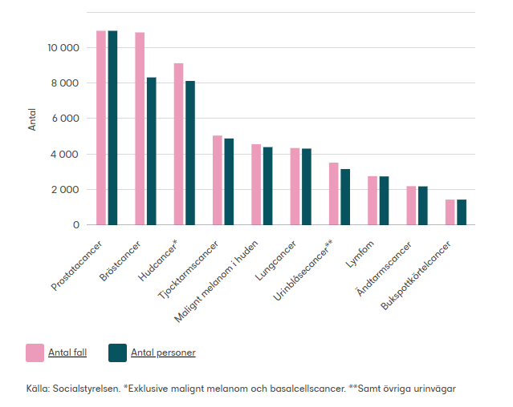
Statistik om cancer

Slide 19
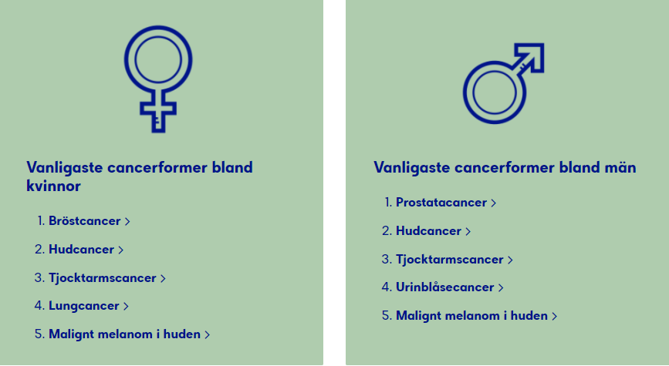

Slide 20
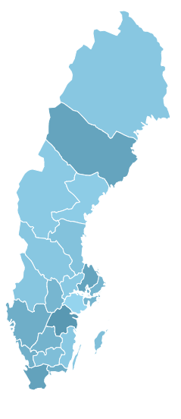
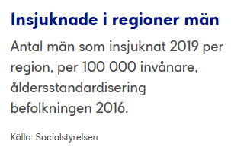
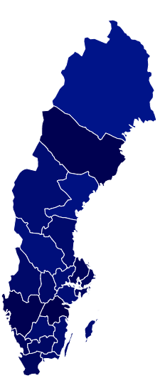
Statistik om cancer – inget jämlikt insjuknande i Sverige
Insjuknade i regioner kvinnor
Antal kvinnor som insjuknat 2019 per region, per 100 000 invånare, åldersstandardisering befolkningen 2016.
Källa: Socialstyrelsen

Slide 21
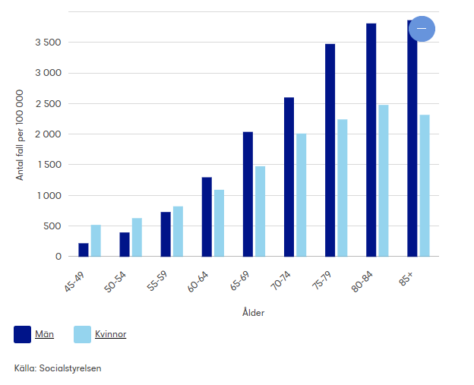
Statistik om cancer

Slide 22
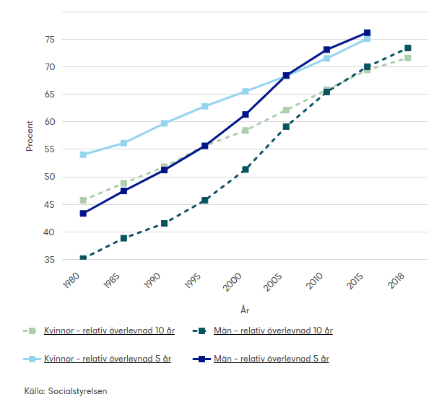
Statistik om cancer

Slide 23
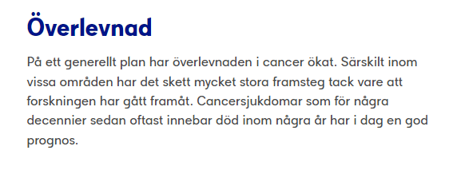
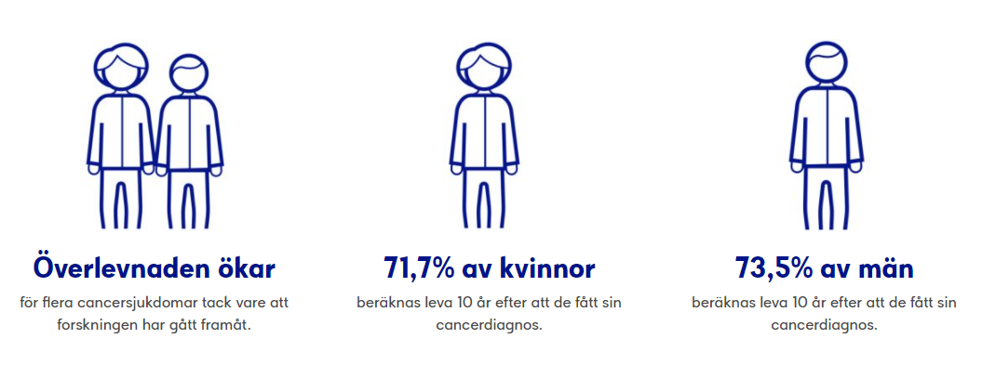

Slide 24
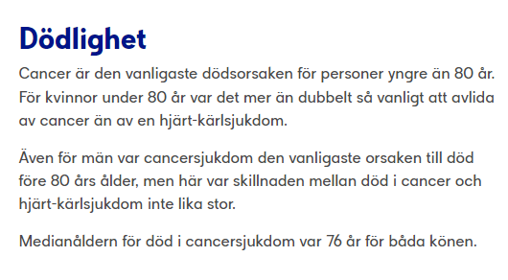
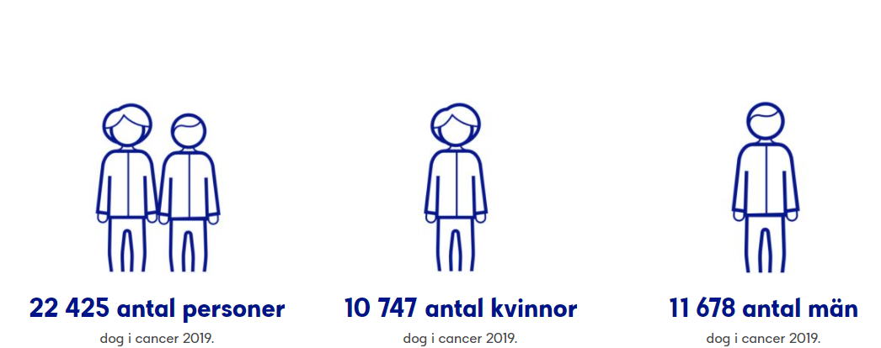

Slide 25
Vad är det som gör att man kan dö av sjukdomen?
Eftersom cancer inte är en sjukdom utan cirka 200 olika sjukdomar så går det inte att ge ett entydigt svar på den frågan.
Vanligt är undanträngningseffekter av den friska kroppens organfunktioner på grund av en allt tillväxande tumörbörda.

Slide 26
Syns det alltid vem som är cancersjuk?

Slide 27
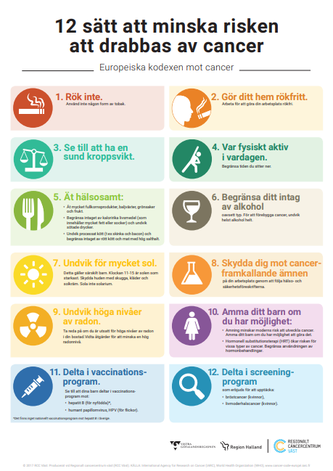
Kan man själv göra något för att minska sin risk att få cancer?

Slide 28
Kan man själv göra något för att minska sin risk att få cancer?
Länk: https://cancer-code-europe.iarc.fr/index.php/sv/

Slide 29
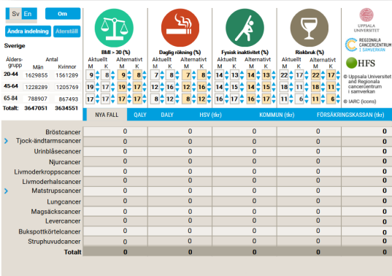
Kan man själv göra något för att minska sin risk att få cancer?
Cancerpreventionskalkylatorn© möjliggör simuleringar av hur förändringar i människors levnadsvanor påverkar insjuknandet i cancer och vilka effekter detta ger på de samlade samhällskostnaderna för cancer.

Slide 30
Kan man själv göra något för att minska sin risk att få cancer?
Ja, genom att förändra sin livsstil kan minska risken med upp till 50% att få cancer. Det allra viktigaste är:
att inte röka,
att vistas i solen med försiktighet
att vara måttlig med alkohol,
att äta en väl balanserad och hälsosam kost,
att undvika övervikt och fetma,
att motionera regelbundet

Slide 31
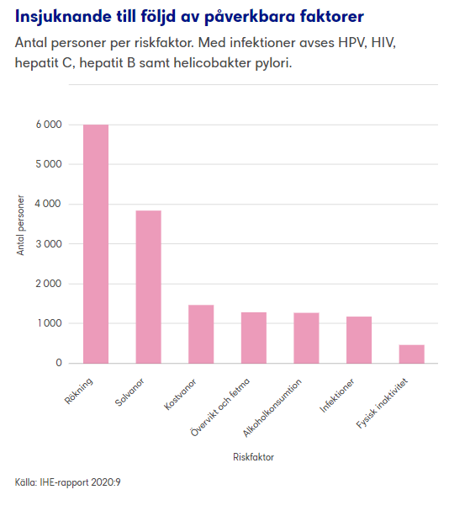
Kan man själv göra något för att minska sin risk att få cancer?

Slide 32
Kan cancer bildas i alla kroppens vävnader?
Ja, man kan få cancer i alla kroppens vävnader.
När en cancercell uppkommer beror det på att ett antal skador har inträffat i cellens arvsanlag.
Alla kroppens vävnader byggs upp av celler med arvsanlag och därmed kan cancer uppstå i alla kroppens vävnader.

Slide 33
Är cancer ärftligt?
Man vet att vid solida tumörer är det 5-10 procent som har en strikt ärftlig bakgrund.
Det bedrivs mycket forskning inom detta område – genetisk forskning.
För vissa cancersjukdomar t. ex. bröst- och äggstockscancer kan man hitta personer med olika grad av ökad risk för en viss cancerform utifrån arvsanlagens mönster, och försöka upptäcka sjukdomen tidigt och erbjuda behandling eller kontroller.

Slide 34
Finns det några tidiga symtom på cancer?
Olika cancersjukdomar ger olika symtom beroende på i vilket organ som tumören växer. Det finns vissa symtom som man bör vara uppmärksam på:
sår som inte läker
ihållande hosta eller heshet
svårigheter att svälja
en knöl utan känd orsak
ett födelsemärke som växer, ändrar färg eller form, blöder eller kliar.

Slide 35
Finns det några tidiga symtom på cancer?
Olika cancersjukdomar ger olika symtom beroende på i vilket organ som tumören växer. Det finns vissa symtom som man bör vara uppmärksam på:
ändrade avföringsvanor
svårighet att kissa
blödningar utan känd orsak
försämrad aptit och ofrivillig viktnedgång
långvarig feber
samt oklara symtom från nervsystemet.

Slide 36
Hur tidigt kan man hitta en cancer?
Tidigt upptäckt (tumörstorlek, stadium m.m.)
Screeningundersökningar ( livmoder-hals-, bröst-, prostata-, tjock- och ändtarmscancer…
https://www.youtube.com/watch?v=YwckbnHZYU4

Slide 37
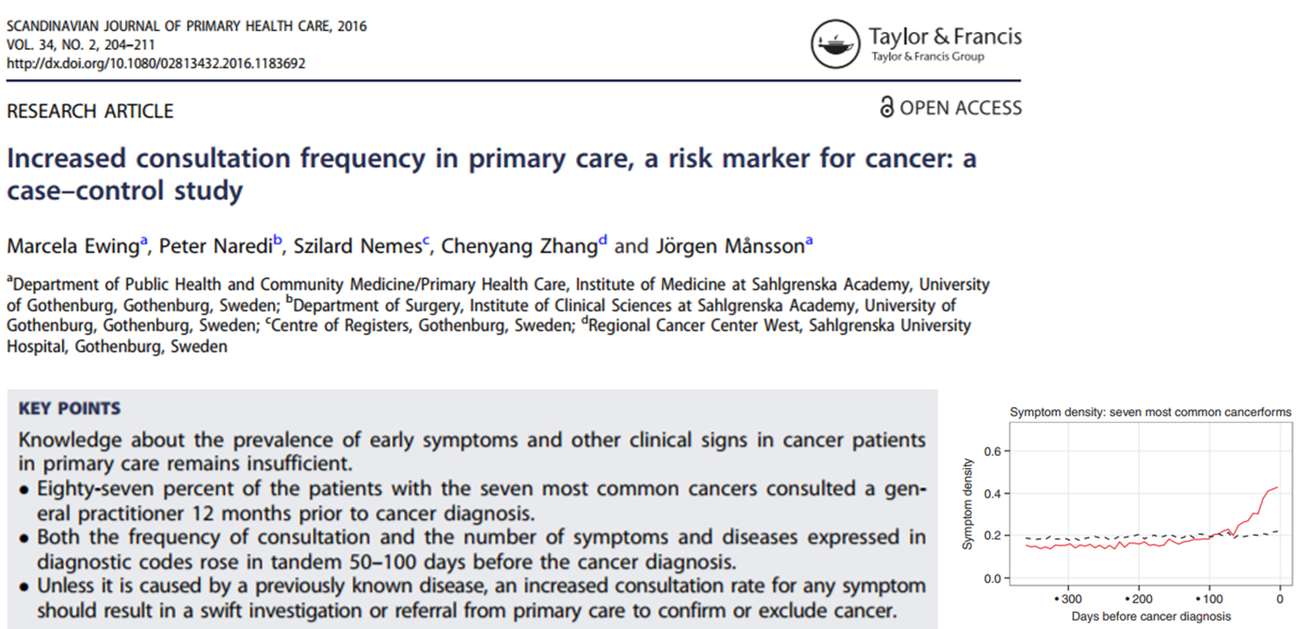
Hur tidigt kan man hitta en cancer?

Slide 38
Nationell arbetsgrupp tidig upptäckt (NAG TU)
Beslut RCCsam feb 2021
Första mötet i NAG TU mars 2021

Slide 39
Representanter i den nationell arbetsgruppen för tidig upptäckt
Ordf: Marcela Ewing
Syd: Magdalena Taylor
Sthlm-G: Elinor Nemlander (Eliya Abedi föräldraledig)
Väst: Gudrun Greim
Norr: Senada Hajdarevic
Mellansverige: Katarina Östman
Sydöst : Pia Landberg

Slide 40
Uppdrag
Inventera utvecklingsarbete i Sverige inom TU
Bevaka kunskapsområdet
Lyfta och förslå nya initiativ
Fokus på primärvårdens arbete
Samverkan
Regionala representanter

Slide 41
Nulägesbekrivning andel tidigt stadium
Överlevnad
Överblick saknas
Kartlägga nuläge för att höja ambitionsnivån
Både de vanligaste cancerformerna/ cancersjukdomar totalt
Andel av cancerpatienter i de olika stadierna (I-IV)
System/verktyg behövs som följer detta momentant

Slide 42
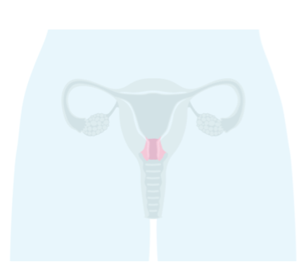
Hur tidigt kan man hitta en cancer?
Gynekologiskt cellprov – screening för livmoderhalscancer
I Sverige kallas alla kvinnor mellan 23 och 49 år till gynekologisk cellprovskontroll, som också kallas cellprovtagning, vart tredje år. Kvinnor mellan 50 och 64 år kallas vart sjunde år.
Testning mot humant papillomavirus (HPV) och självprovtagning kommer alltmer.

Slide 43
Hur tidigt kan man hitta en cancer?
Gynekologiskt cellprov – screening för livmoderhalscancer
Sedan 2020 erbjuds alla barn kostnadsfri vaccination mot de vanligaste HPV- typerna. Flickor har erbjudits vaccin sedan 2012.
Om 23–26 åringar erbjuds vaccin när de ändå gör ett besök hos en barnmorska i vården skulle det ge ett kraftigt ökat skydd mot HPV som innebär att viruset elimineras inom en 5-årsperiod. Detta är det s k utrotningsprojektet.

Slide 44
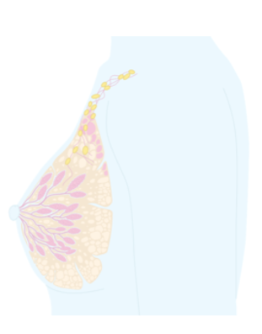
Hur tidigt kan man hitta en cancer?
Mammografi – screening för bröstcancer
Mammografi görs för att upptäcka och behandla bröstcancer på ett så tidigt stadium som möjligt. Alla kvinnor i åldern 40-74 år erbjuds mammografi-undersökning minst vartannat år.
Högt deltagande ca 80%
Cirka 65% av bröstcancer upptäcks via mammografiscreening.
Ingen evidens för att mammografiscreening över 74 års ålder är till nytta. Utredning pågår på Socialstyrelsen. Den senaste utredningen med screeningrekommendationer är från 2014.

Slide 45
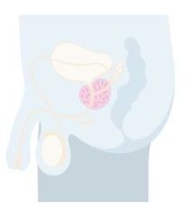
Pilotprojekt för organiserad prostatacancertestning i VGR
Att män får tydlig information om PSA-provets för- och nackdelar och därefter tar individuella beslut om att testa sig eller inte d.v.s. ingen direkt inbjudan till provtagning.
Att genomföra organiserad PSA-testning inom ramen för forskning och utveckling är helt i linje med Socialstyrelsens rekommendationer i de nationella riktlinjerna för prostatacancer.”
Att VGR via RCC Väst genomför ett treårigt pilotprojekt med återrapportering till HSS maj 2022 för ställningstagande till fullskaligt program

Slide 46
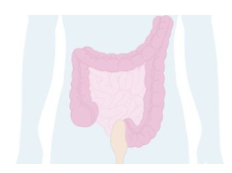
Införande av tarmcancerscreening i VGR 2022
Under 2022 stsartade screening för tjock- och ändtarmscancer börja i Västra Götaland. Hälso- och sjukvårdsstyrelsen i Västra Götalandsregionen har tog 31 mars 2021 beslut om att införa screeningen i sju steg under åren 2021-2028 för alla invånare i åldrarna 60-74 år.
Screeningen bygger på ett avföringsprov och om mänskligt blod finns i provet fortsätter undersökningen med en s.k. endoskopiundersökning av tjock- och ändtarmen.

Slide 47
Hur ställs diagnosen cancer?
Undersökningar
Sjukhistoria
Undersökning av kroppen
Vävnadsprov (PAD)
Blodprover
Datortomografi (skiktröntgen)
Bronkoskopi (tittundersökning av luftrören)
Skelett- och lungröntgen.
Magnetisk resonanstomografi (MRT eller magnetbild)
Screeningundersökningar med följdundersökningar.
PET-undersökning.

Slide 48
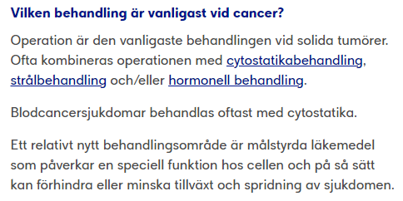
Hur behandlas cancer?

Slide 49
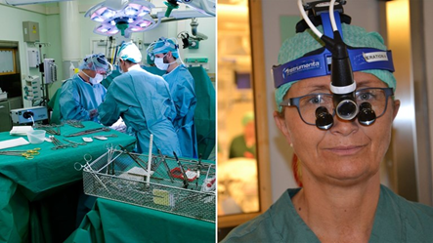
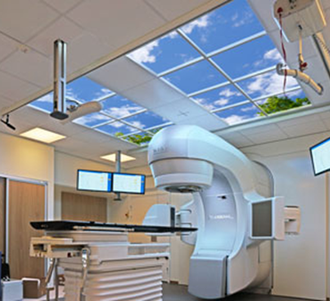
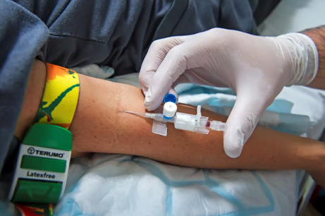
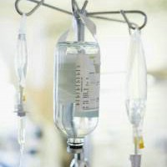
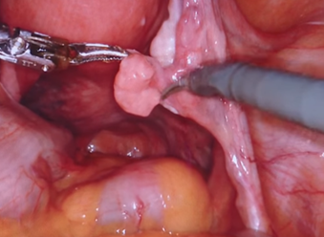
Hur behandlas cancer?
Operation
Strålbehandlingsapparat
Cytostatikabehandling
Pernilla Dahm Kähler, gynekolog, SU och Regional processägare vid RCC Väst

Slide 50
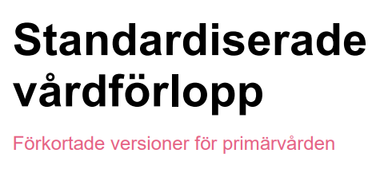
När behandlas cancer?
Standardiserade vårdförlopp i cancervården (31 förlopp)
• kortare väntetider
• nöjdare patienter
• en mer jämlik cancervård
2020-målet: 70% inkluderade i SVF, 80% utredda inom angiven tid

Slide 51
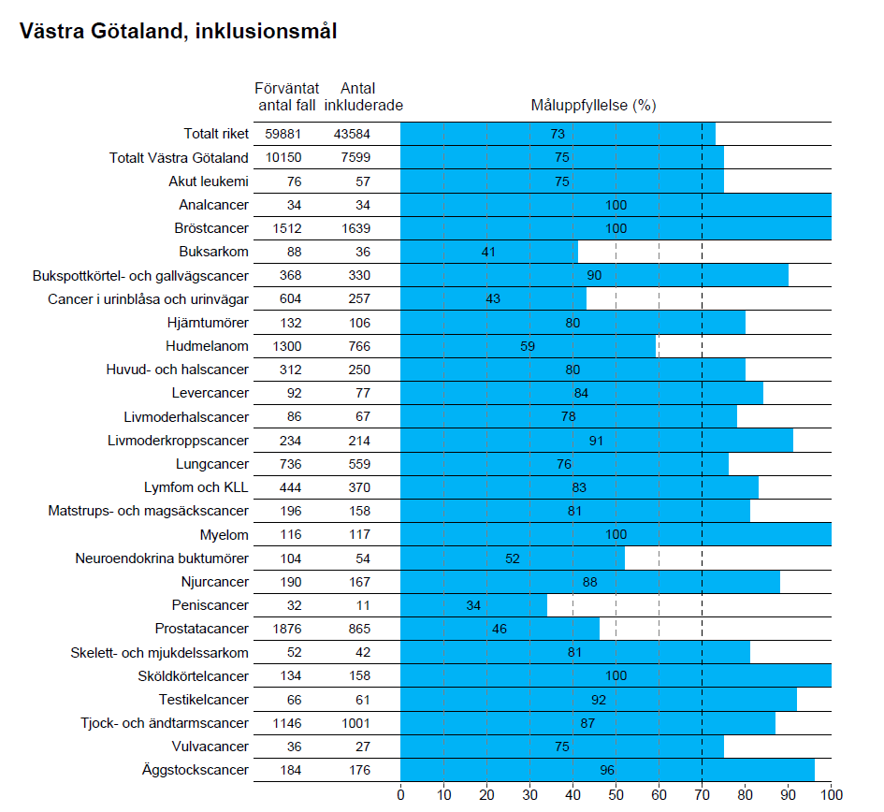
När behandlas cancer?
Måluppfyllelse av inklusionsmålen per diagnos i Västra Götaland okt 2020 - sep 2021

Slide 52
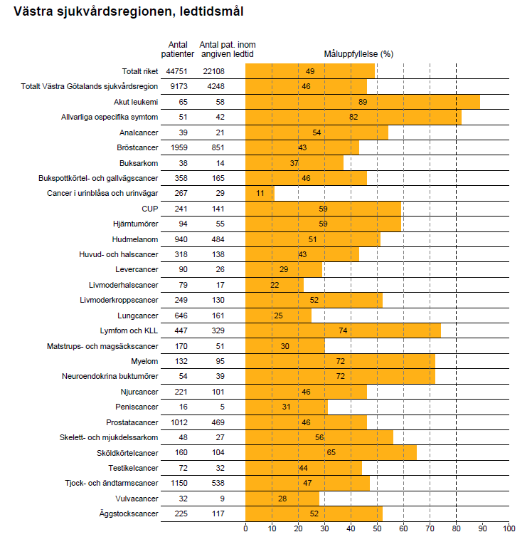
När behandlas cancer?
Måluppfyllelse av ledtidssmålen per diagnos i Västra sjukvårdsregionen okt 2020 – sep 2021

Slide 53
Diskussion om cancer?
? ? ? ? ? ? ?

Slide 54
Tack för er uppmärksamhet!

